Slide 1
Sesión 23 y 24 Diagrama de Clases (IV)
Unidad 4
Modelado del comportamiento estático del sistema
Mg. Gustavo G. Delgado Ugarte

Slide 2
Clases Abstractas
A veces, se utiliza la generalización para declarar una bonita, genérica, clase reutilizable, que no será capaz de implementar todos los comportamientos que son necesarios para la clase general
Se debe dejar a las subclases decidir

Slide 3

Clases Abstractas
Para indicar que la implementación de las operaciones almacenar (..) y recuperar (..) se va a dejar a las subclases, al declarar las operaciones como algo abstracto, escribir su firma en cursiva

Slide 4
Clases Abstractas
Una operación abstracta no contiene una implementación del método y es realmente un marcador de posición que dice: "dejo la implementación de este comportamiento a mi subclases.“
Si alguna parte de una clase se declara abstracta, la clase en sí también debe ser declarado como abstracto la implementación su nombre en letra cursiva

Slide 5

Clases Abstractas

Slide 6
Clases Abstractas
Una clase abstracta no puede ser instanciada como un objeto porque hay partes de la definición de la clase que falta: las piezas abstractas
Clases hijo de la clase abstracta pueden crear instancias de objetos, si completan todas las piezas abstractas faltantes en los padres, convirtiéndose así en una clase concreta

Slide 7
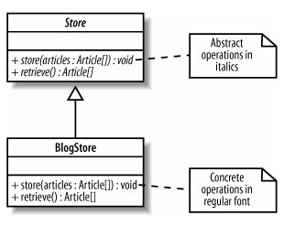
Clases Abstractas

Slide 8
Clases Abstractas
Las clases abstractas son un mecanismo muy poderoso que le permiten definir el comportamiento y atributos comunes, pero dejan algunos aspectos de cómo una clase trabajará a las subclases concretas
Un gran ejemplo de las clases abstractas e interfaces donde se utilizan definición de roles genéricos y de comportamiento que conforman patrones de diseño
Sin embargo, para implementar una clase abstracta, hay que utilizar la herencia, por lo tanto, es necesario estar al tanto de todo el equipaje que viene con la relación de generalización de acoplamiento fuerte y bien

Slide 9
Interfaces
Una interfaz es una colección de operaciones que no tienen implementaciones de los métodos correspondientes muy similar a una clase abstracta que contiene sólo métodos abstractos
Pensar en una interfaz como un contrato muy simple que declara: "Estas son las operaciones que deben ser implementadas por las clases que intentan cumplir este contrato."
A veces, una interfaz contienen atributos también, pero en esos casos, los atributos suelen ser estáticos y con frecuencia son constantes

Slide 10
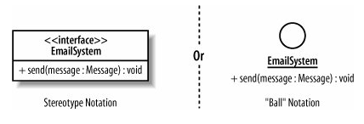
Interfaces
En UML, una interfaz puede ser mostrado como una notación de clase estereotipada o mediante el uso de su notación propia, la bola

Slide 11
Interfaces
En UML, una interfaz puede ser mostrado como una notación de clase estereotipada o mediante el uso de su notación propia, la bola
Usted no puede crear instancias de una interfaz en sí misma, al igual que no se puede crear instancias de una clase abstracta. Esto se debe a todas las implementaciones de las operaciones de una interfaz que faltan hasta que se realiza por una clase. Si está utilizando notación interfaz la "bola", entonces la realización de una interfaz se realiza mediante la asociación con una clase

Slide 12
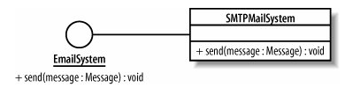
Interfaces

Slide 13
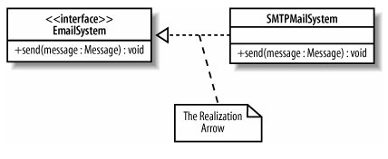
Interfaces
Si se ha utilizado la notación estereotipo de su interfaz, una nueva flecha es necesaria para demostrar que esto es una relación de realización

Slide 14
Metamodelo del diagrama de clases

Slide 15
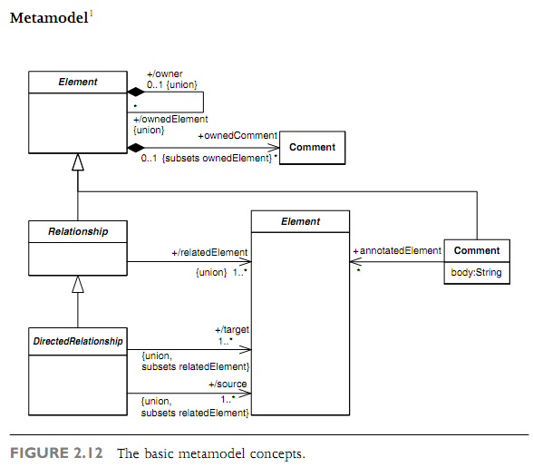

Slide 16
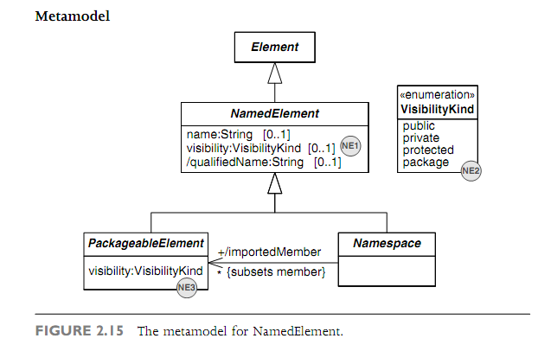

Slide 17
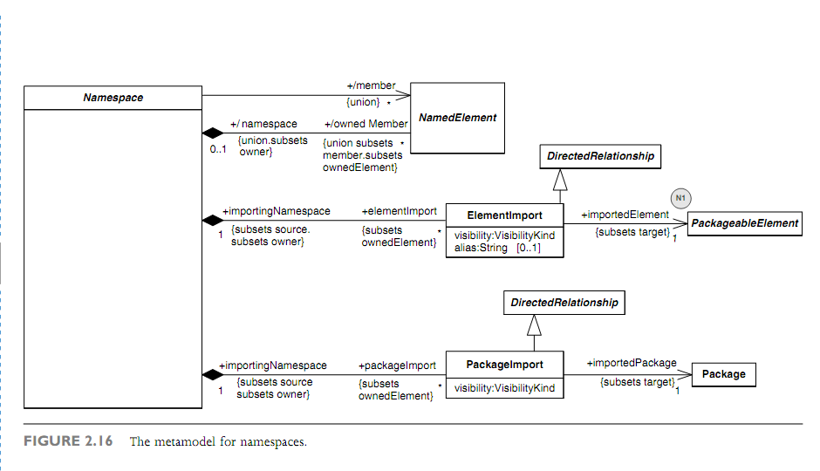

Slide 18
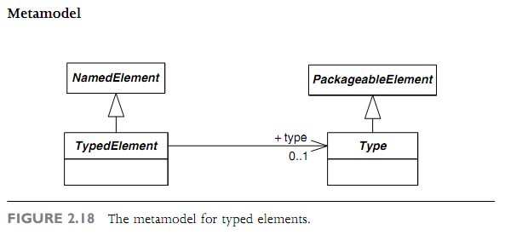

Slide 19
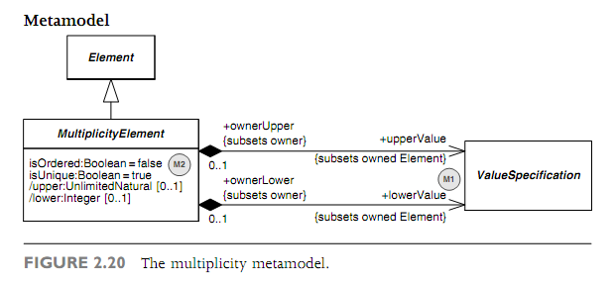

Slide 20
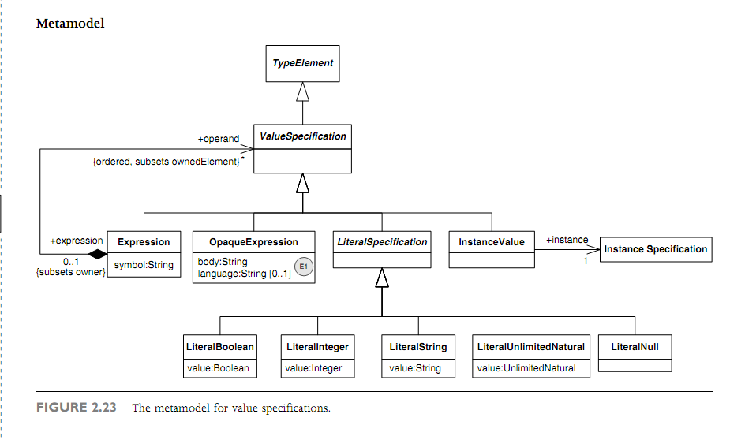

Slide 21
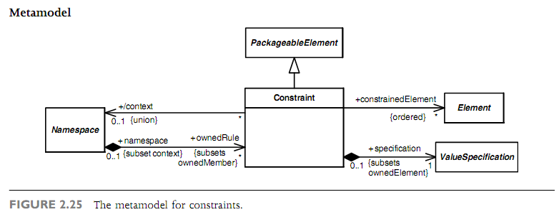

Slide 22
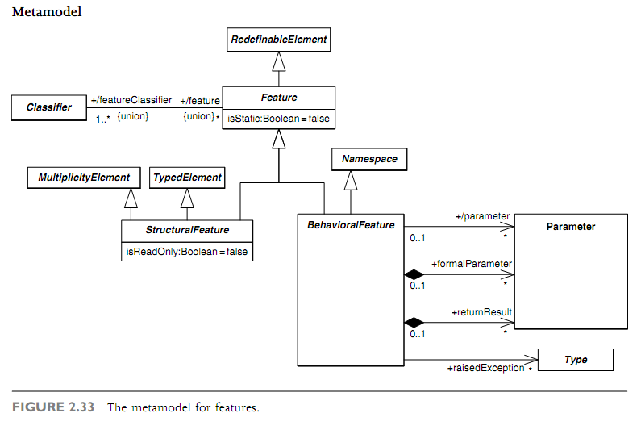

Slide 23
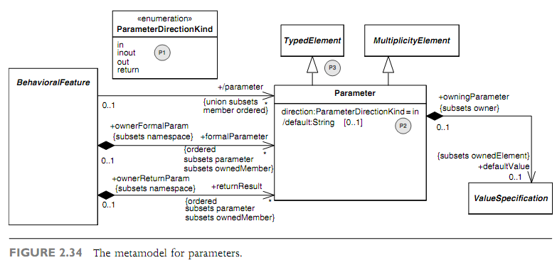

Slide 24
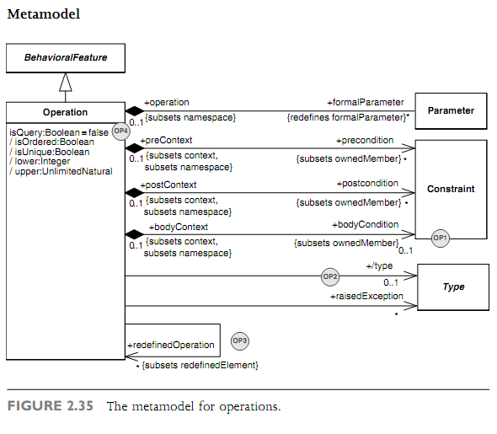

Slide 25
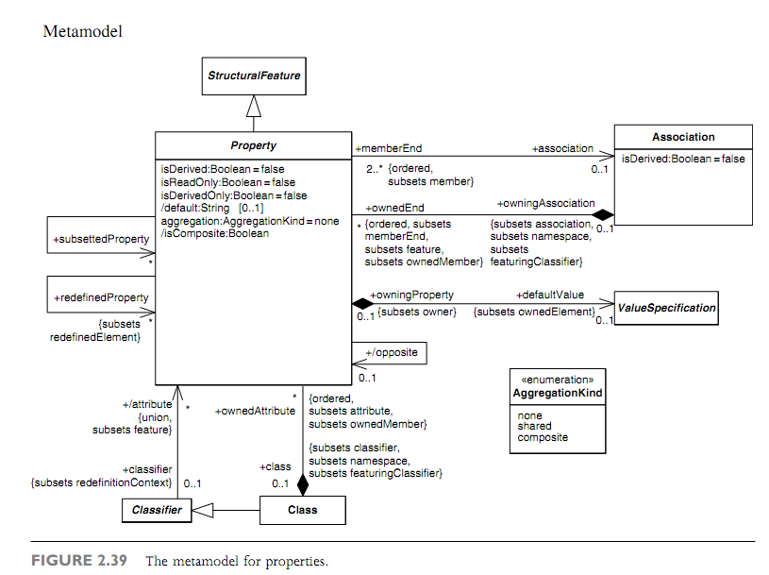

Slide 26
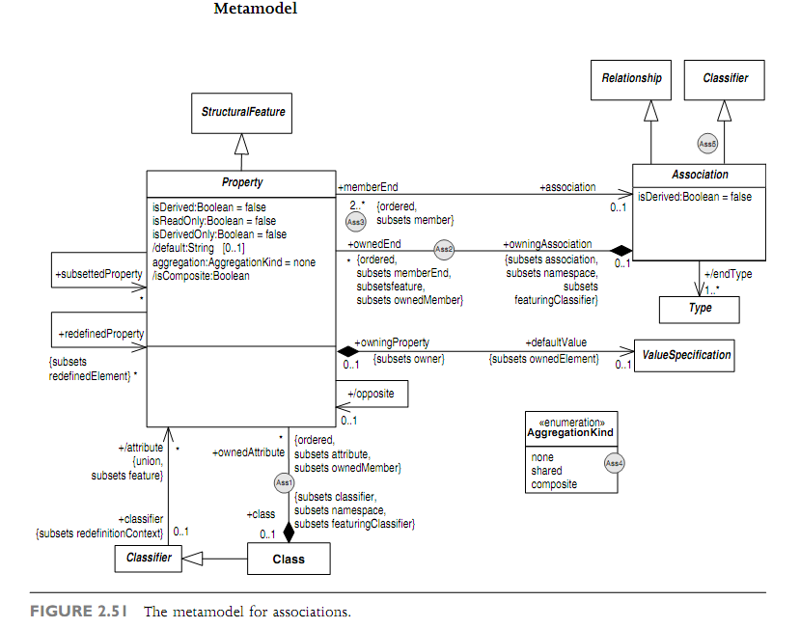

Slide 27
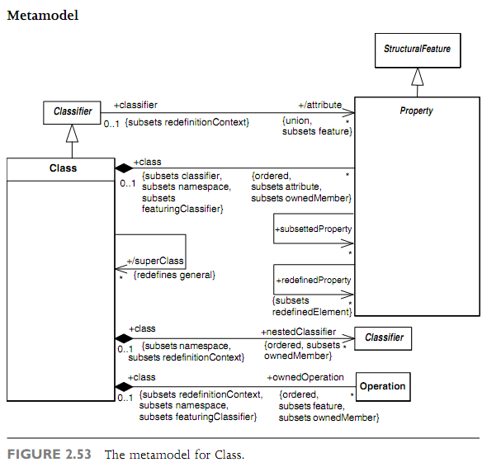

Slide 28
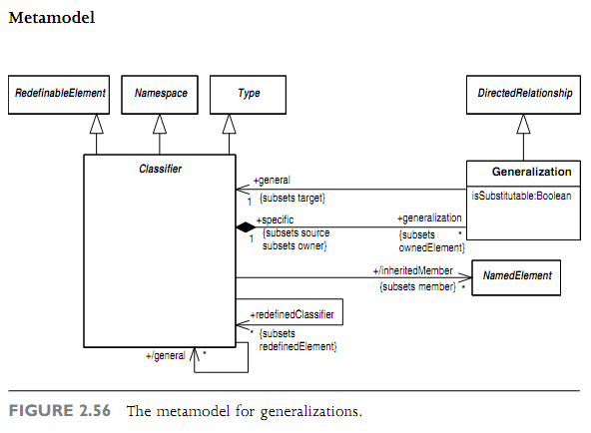

Slide 29
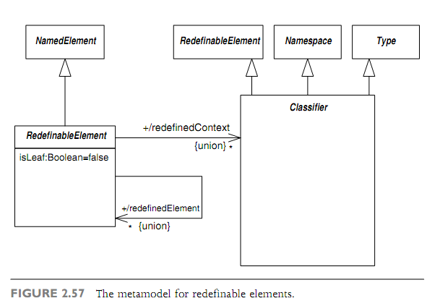

Slide 30
